Slide 1
Forberedelseskurs i programmering

Slide 2
Mandag
Introduksjon
Fra VGS til høyere utdanning
Lunsj
Hva er programmering?

Slide 3
Introduksjon
Hvorfor tilbyr HiOA dette kurset?
Hva skal vi gå igjennom?
Hva skal vi gjøre?
Hvem er vi?

Slide 4
Hvorfor?
HiOA tilbyr dette kurset for å bedre ruste dere til utfordringene dere møter i starten av studieløpet
Erfaring fra kursene det første semesteret
Fungerer også bra som repetisjon for tidligere studenter

Slide 5
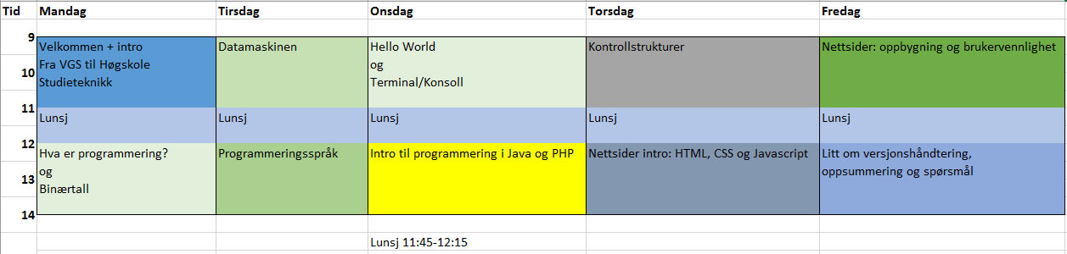
Hva skal vi gå igjennom?

Slide 6
Hva skal vi gjøre?
Hovesakelig: kort innføring i stoffet via forelesning. Resten oppgaver og case-løsning.
Gi tilbakemeldinger underveis. Noe dere liker? Si ifra, så kan vi fortsette med det. Noe dere ikke liker? Si ifra, så kan vi endre på det.

Slide 7
Hvem er vi?
Tommy Abelsen
Går Ingeniørfag – Data.
Har jobbet som Orakel ett år.
Var med å holde tilsvarende kurs i fjor.
Skal være studentassistent i faget Programmering.

Slide 8
De andre:
Andreas Strand
Går Ingeniørfag – Data
Har jobbet som stud.ass. i programmering/programutvikling ett år
Skal være stud.ass i programmering.
Adrian Siim Melsom
Utdannet dataingeniør på HiOA.
Skal til Trondheim etter sommeren for master.
Jobbet som Orakel i 3 semestre
Jobber nå i WebTop.

Slide 9
Fra VGS til høyere utdanning
Modul 1

Slide 10
Hvorfor?
Høyere utdanning, universiteter og høgskoler, har ofte litt annerledes læremåter enn fra VGS
HiOA har sett at dette har vært et fellestrekk for mange nye studenter, og dette kan være en utfordring for studentene
Jo tidligere man er klar over disse forskjellene, jo lettere er det å gjøre det bra på institusjoner for høyere utdanning

Slide 11
En hovedforskjell
Mindre direkte veiledning av arbeid og pensum
"Hva skal jeg lese på for å gjøre det bra på prøven/eksamen?"
Ukesoppgaver osv. blir ikke nødvendigvis sjekket (unntak oblig)
Læring på eget ansvar, blir mindre fortalt hva man skal gjøre eller hvordan man skal gjøre det
Større grad av selvstudium og etterforskning på egenhånd
Forventes at man bruker pensum og kurs- og programplan

Slide 12
Kurs- og programplan?
Alle kurs/emner har en plan, og alle programmer (studier) har en plan
Disse planene inneholder
Kurs- og programbeskrivelse
Hva som forventes av studenten ved fullført kurs
Informasjon om læringsmetoder, eksamenskrav ++
Eksempel på programplan og kursplan

Slide 13
På den andre siden...
Man har mulighet for tettere kontakt og samarbeid med faglærer og kurskoordinatorer
F.eks. sende e-post med spørsmål, møte opp på kontoret, stille spørsmål i og rundt forelesninger
Mulighet til å forme og påvirke kursopplegg og fag til det som fungerer best
Ikke være redd for å foreslå endringer!
...men det må være på eget initiativ

Slide 14
Noen tips
På forhånd av og periodisk i kurset, les gjennom kursplanen for å få god oversikt over hva man bør gjøre og kunne til eksamen
Ikke forvent at alt gås direkte eller klart gjennom i forelesning. Forvent heller at dere googler, stiller spørsmål osv. på egenhånd
Bruk de ressursene som blir gjort tilgjengelig for dere, gjerne før dere tar kontakt med faglærer (mest effektivt for dere)
Orakler
Lab
Intromentorordningen
Studentassistenter

Slide 15
Studieteknikk
Hvorfor?
Læringsmetodene i høyere utdanning legger større vekt på egenlæring og initiativ
Dette krever mer av studentene, og ofte kommer man opp i situasjoner man må takle i sammenheng med studiene

Slide 16
Hvorfor studieteknikk?
Evnen til å tilegne seg kunnskap, og evnen til å få kunnskap til å sitte over lengre tid er en muskel som trenger trening
Gjør det lettere å lære, lettere å huske over tid, og bidrar til å bekjempe skippertak og stress
Sparer tid og gjør tidsbruken mer effektiv

Slide 17
Læringsutbytte
Forskning har vist at læringsutbyttet er høyere jo større deltakelse man har med stoffet
Forelesning (kun lytte), minst deltakelse
Forelesning/lese (lytte og ta notater), mer deltakelse - fortsatt liten
Oppgaveløsning, mer deltakelse
Temadiskusjon, høyttenkning rundt oppgaver eller fag generelt, enda mer deltakelse
Presentasjon, høy deltakelse

Slide 18
Og aller best…
... en kombinasjon av en eller flere av disse metodene gir best læringsutbytte.

Slide 19
Bekjempe glemsel
70-90% av det man lærer blir glemt ila. 24 timer (Avtjern, Noroff)
Repeter stoffet raskt etter innlæringsprosessen!
F.eks: etter en forelesning, bruk 5 minutter på å lage stikkord hva forelesning handlet om på bussen, bruk så 30 minutter når man kommer hjem med mer detaljer
Repetér også underveis i kursløpet, da sitter kunnskap bedre
Ta frem skrevne notater, løs gamle oppgaver på nytt, se på videoer på YouTube, skriv og still spørsmål om oppgaver ++

Slide 20
Bekjempe skippertak
Få tidlig god oversikt over hva som bør kunnes, og hva som må gjøres
Pensum, obligatoriske oppgaver, ukesoppgaver, læringsmål, ferdigheter
Lag planer for læringsaktiviteter, gjerne på flere detaljnivå.
Semesterplan
Månedsplan og ukesplan (prøv å finn 30-60 minutter hver dag dedikert til fag)
Dagsplan
• Ta eksamen i betraktning

Slide 21
Bekjempe stress ++
Kroppen fungerer ikke optimalt når vi er stressa
Større sjanse for å glemme, vanskeligere for å lære osv.
Det er bedre å få kroppen og sinnet tilbake i normaltilstand, da får man mye mer ut av læringsaktivitetene
Slapp av, gå ut med venner på kaffe, gå en tur alene, les en bok,
dra på trening, meditér, klapp din favoritthund eller -katt

Slide 22
Tips
Skaff deg en studiepartner eller studiegruppe
Ha som mål å lære deg selv gjennom å lære bort til andre
Løs oppgaver sammen, presenter for hverandre på grupperom, diskuter faglig
Gjør også noen enkle sosiale ting om det passer. Gå til bussen sammen, ta en kaffe, snakk sport i studiepausene osv.

Slide 23
Oppgaver

Slide 24
Hva er programmering? Og Binærtall
Modul 2

Slide 25
Hva er programmering?
Programmering gir en datamaskin kommandoer/instruksjoner som forteller hva den skal gjøre
En instruksjon er en enkel handling maskinen kan gjøre, f.eks. «gå i dvale»
Instruksjonene "oversettes" så til 0'ere og 1'ere og deretter til elektriske impulser

Slide 26
Litt dypere…
Programmering er en "språklig" representasjon av en eller flere algoritmer
Dette gjør algoritmer leselig og håndterbart for mennesker

Slide 27
«I matematikk og informatikk er en algoritme en presis beskrivelse av en endelig serie operasjoner som skal utføres for å løse et problem eller et sett med flere problemer. Hvis en prosess er algoritmisk kan den skrives som serie operasjoner som kan utføres gjennom beregninger.»

Slide 28
Med andre ord...
Programmering kan sees på som å fortelle noen de stegene som kreves for å gjøre noe, f.eks. å lage en brødskive

Slide 29
Hva brukes programmering til?
Generelt er programmering en form for problemløsning
Dette gjelder spesielt problemer som kan være
Vanskelige
Gjentakende
Tidkrevende
Ressurskrevende

Slide 30
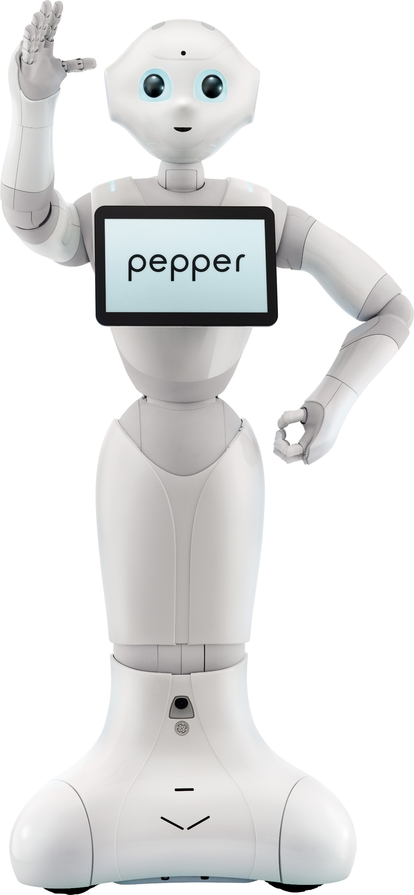
Roboter
Setter sammen produkter på et samlebånd
Hjelper eldre og syke med medisinering og hushold
Gjør maskiner selvkjørende, f.eks. autopilot, robotstøvsuger eller selvkjørende biler

Slide 31
Underholdning
Spill
Animasjonsfilmer/special effects
Musikk
Uavhengig av musikkstil bruker de aller fleste et dataprogram for å ta opp instrumenter eller å programmere instrumenter

Slide 32
I det daglige
Minibank
Betalingsterminal
Smarttelefon
også med tilhørende apper
Parkeringsautomat
++

Slide 33
Binærtall
Kalles også totallsystemet
Representerer tall kun vha. to tall - 0 og 1
Binærtall er viktig å ha et forhold til, da datamaskinen tolker rekker av tall på totallsystemet for å representere verdier, f.eks.:
Tall, bokstaver, farger++
I binærtall er posisjonen til tallene og lengden av tallene viktig

Slide 34
Bit og Byte
0
Av
Fravær av elektrisk impuls
1
På
Elektrisk impuls

Slide 35
Bit og Byte
En bit har kun to mulige verdier, enten 0 eller 1
En byte er en samling av 8 bits
F. eks: En bokstav kan ikke representeres som en bit, men byte gjør det mulig å representere en bokstav
Hvorfor?
Fordi vi har flere enn to bokstaver
TechQuickie

Slide 36
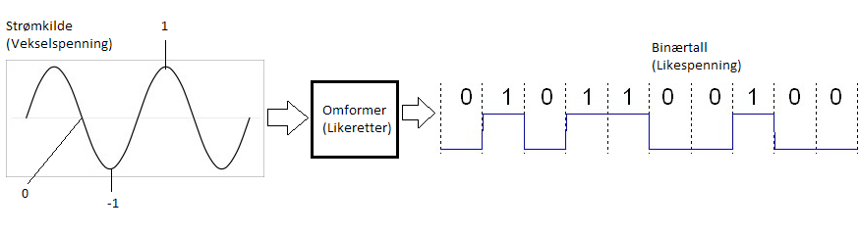
Hvorfor binærtall?
Strømmen fra veggen gjøres om fra analog til digital
Strømmen gjøres om og gjør slik at datamaskinen kan ta mot og sende logiske strømmer, altså signal med bare to mulige verdier

Slide 37
Posisjonen til tallene er viktig
I og med at vi bare har to tall, og må sette sammen tall i rekker, er posisjonen til tallene viktig
Vi leser binærtall fra høyre mot venstre, hvor null er startverdien

Slide 38
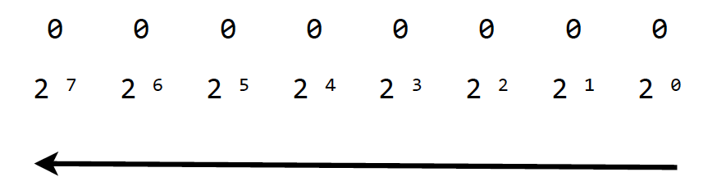
0 (8-bits byte)

Slide 39
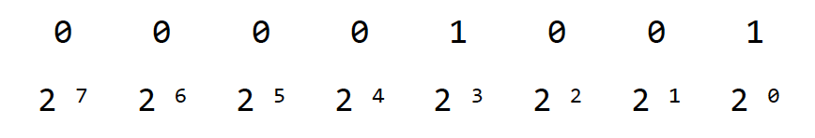
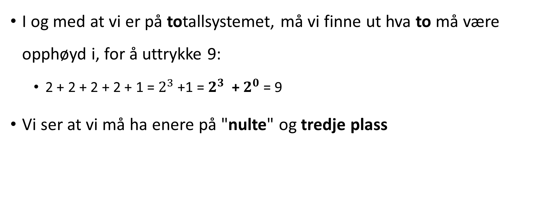
9 (8-bits byte)
I og med at vi er på totallsystemet, må vi finne ut hva to må være opphøyd i, for å uttrykke 9:
2 + 2 + 2 + 2 + 1 = $2^{3}$ +1 = $2^{3}$ + $2^{0}$ = 9
Vi ser at vi må ha enere på "nulte" og tredje plass

Slide 40
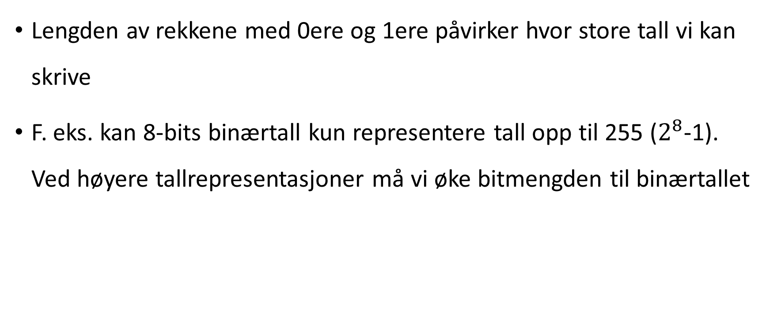
Lengden til tallene er viktig
Lengden av rekkene med 0ere og 1ere påvirker hvor store tall vi kan skrive
F. eks. kan 8-bits binærtall kun representere tall opp til 255 ($2^{8}$-1). Ved høyere tallrepresentasjoner må vi øke bitmengden til binærtallet

Slide 41
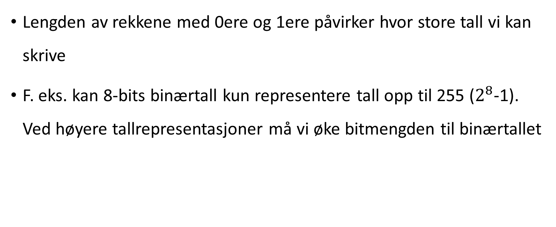
Lengden til tallene er viktig
Lengden av rekkene med 0ere og 1ere påvirker hvor store tall vi kan skrive
F. eks. kan 8-bits binærtall kun representere tall opp til 255 ($2^{8}$-1). Ved høyere tallrepresentasjoner må vi øke bitmengden til binærtallet
8-bit

Slide 42
Aritmetikk
Det er mulig å gjøre aritmetikk, f.eks. addisjon og subtraksjon, med binære tall
Eks.: addisjon:
1
0111
+ 0110
01
1
0111
+ 0110
101
1
0111
+ 0110
1101
0111
+ 0110
0111
+ 0110
1

Slide 43
Toerkomplement
Toerkomplement gjør det mulig å betegne verdier under null, altså negative verdier
Dette styres av en fortegnsbit, som kun har oppgave å bestemme om tallet er negativt eller positivt
Prosedyre
Først snu om på alle bits, addér så med 1

Slide 44
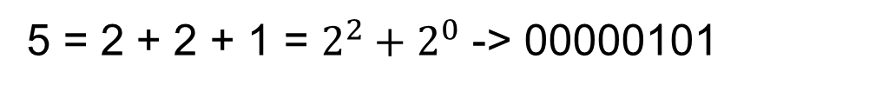
Eks.
Fra 5 til -5 (med 8 biter)
5 = 2 + 2 + 1 = $2^{2}+2^{0}$ -> 00000101
Snur om alle biter -> 11111010
Adderer med 1:
11111010
+ 1
= 11111011

Slide 45
Hva binærtallene brukes til
Binærtall, altså rekker med 1ere og 0ere i en sekvens, representerer alle filer på datamaskinen
F.eks. bilder, dokumenter, kalenderoppføringer
Representerer også instruksjoner og kommandoer

Slide 46
Oppgaver

